Slide 1
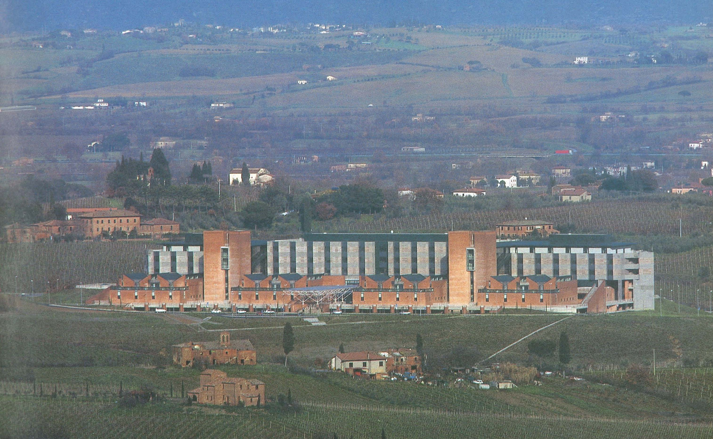
IL NUOVO OSPEDALE DELLA VALDICHIANA SENESE
C.S.P.E. – 1990-2001

Slide 2
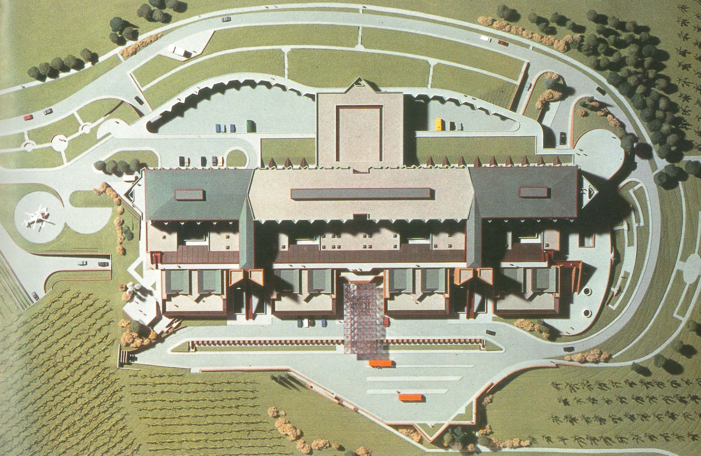
IL NUOVO OSPEDALE DELLA VALDICHIANA SENES
(Montepulciano, 1990-2001)
CSPE
CARATTERISTICHE GENERALI
Dati essenziali:
255 posti letto
7 livelli di cui 2 interrati
Superficie: 30.000 mq lordi
Posti auto interrati: 600
Volume: 65.000mq lordi
Costo: 120miliardi di lire
Riconoscimento internazionale assegnato dall’UNICEF-OMS come “ospedale dei bambini”
CENTRALI TECNOLOGICHE
Tipologia funzionale
a sviluppo orizzontale e a piastra-torre.
Morfologia architettonica:
castello, fortificazione medievale
INGRESSO P. SOCCORSO
Al piano terra (quota 0,00) sul lato opposto rispetto all’ingresso principale. Anche il percorso degli interni si sviluppa longitudinalmente, separato da quello pubblico dalle aree funzionali di diagnosi e cura.
INGRESSO PUBBLICO
Al piano terra (quota 0,00) attraverso una galleria coperta.
Il percorso pubblico si sviluppa nel senso della lunghezza dell’edificio, a servire tutte le funzioni aperte ai pazienti esterni.
INGRESSO MERCI
Al piano secondo interrato con piazzale a doppia altezza, sfruttando il piano -1 del parcheggio.
INGRESSO MORTUARIO
Al piano secondo interrato sul lato più esterno del volume, con un piazzale dedicato

Slide 3
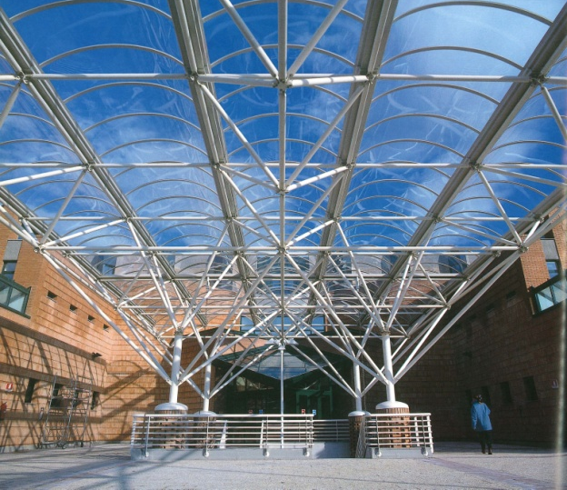
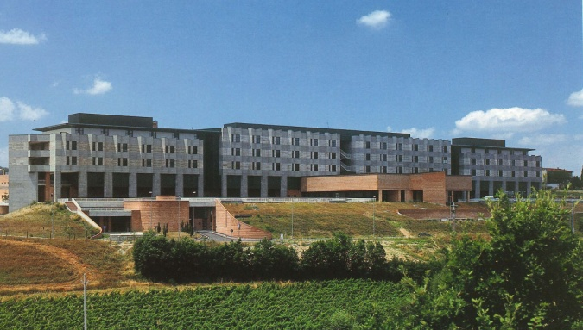
IL NUOVO OSPEDALE DELLA VALDICHIANA SENES
(Montepulciano, 1990-2001)
CSPE
ANALISI DISTRIBUTIVA
La galleria di ingresso per l’accesso principale all’Ospedale.
Il fronte posteriore con gli ingressi di servizio al secondo livello interrato.
Il blocco operatorio

